Slide 1
Gerenciamento de memória

Slide 2
Gerenciamento de memória
Permite que vários processos sejam executados ao mesmo tempo, mantendo um bom desempenho do sistema
O SO deve proteger as áreas de memória utilizadas pelos processos de forma que, se um programa tente acessá-la indevidamente, o sistema seja impedido
Conceito de hierarquia de memória combinando
  memória cache
  memória principal RAM
  memória secundária
    baixo custo, alto armazenamento, não volátil, ex.: disco

Slide 3
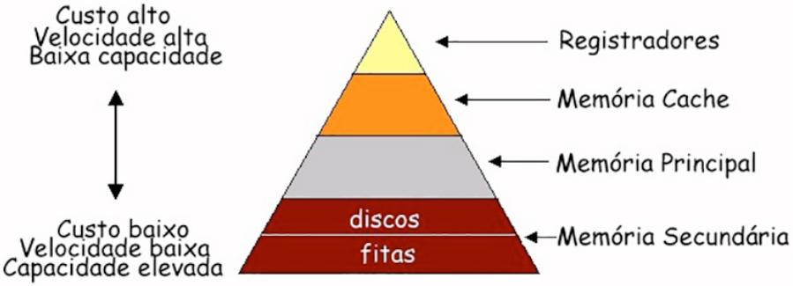
Hierarquia de memórias

Slide 4
Hierarquia de Memória
Existe uma hierarquia de memória que combina diferentes tipos
Registradores
Memória Cache
Memória Principal (RAM)
Memória Secundária (disco/fita)
Quanto mais alto na pirâmide: Mais caro, mais rápido, menor capacidade
Quanto mais baixo na pirâmide: Mais barato, mais lento, maior capacidade

Slide 5
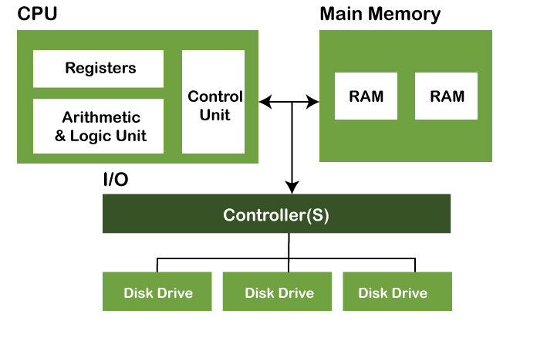

Slide 6
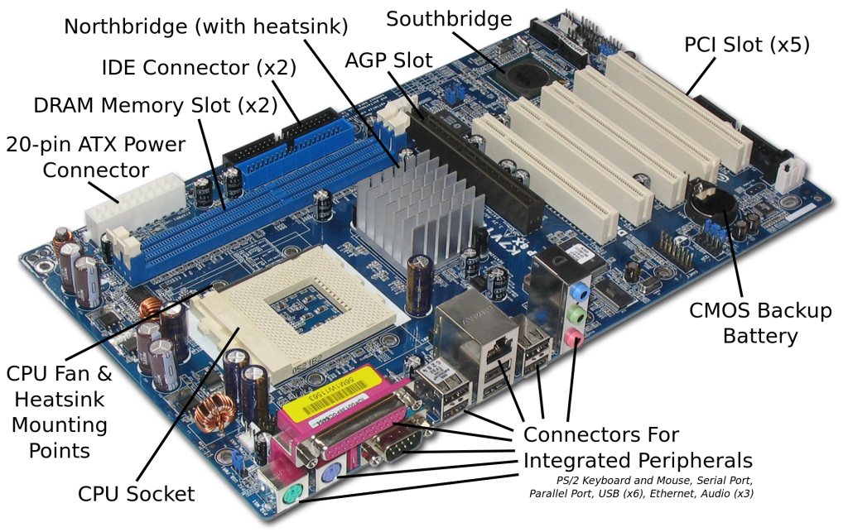

Slide 7
Memória: Recurso Histórico e Complexo
Desde os primeiros sistemas operacionais, a memória era vista como um recurso caro e escasso
Mesmo com a redução de custo e aumento da capacidade, gerenciar seu uso continua sendo fundamental e complexo
A tendência das aplicações é consumir cada vez mais memória durante a execução

Slide 8
Gerenciador de Memória
A hierarquia de memória é controlada pelo gerenciador de memória
Ele gerencia quais partes da memória estão em uso e quais não estão
É responsável por alocar memória quando processos precisam e liberá-la após o término
Controla a troca de processos entre a memória e o disco quando a memória principal não é suficiente

Slide 9
Programação Eficaz e Gerenciamento de Memória
Em linguagens de programação, especialmente como C/C++, é preciso realizar o gerenciamento de memória manual
Mesmo em linguagens que não exigem gerenciamento manual, é importante conhecer as restrições e capacidades do gerenciador de memória
Esse conhecimento é fundamental para uma programação eficaz

Slide 10
Monoprogramação: A Técnica de Overlay
Técnica utilizada em sistemas monoprogramáveis como o MS-DOS
Consiste em dividir um programa em módulos
  Módulos de código ou dados
Esses módulos utilizam a mesma área da memória principal
Um módulo só é sobreposto quando o anterior não é mais necessário
Era uma técnica definida pelo próprio programador

Slide 11
Problema da Relocação: Exemplo e Proteção
Relocação é a transferência de código para que um programa não escreva na área de outro
  Necessária pois processos executam em diferentes endereços físicos
Exemplo do problema: Um programa (programa 2) com uma instrução de salto pode invadir a área de memória de outro programa (programa 1) se os endereços não forem corretamente ajustados após a relocação
A relocação durante a carga do programa não resolve o problema da proteção
A falta de proteção permite que aplicações mal-intencionadas acessem e desviem o controle

Slide 12
Registradores Base e Limite: Solução Hardware
Os problemas de relocação e proteção podem ser resolvidos com recursos do processador (hardware)
Utilizam-se dois registradores no processador: Base e Limite
  Registradores são memória rápida, cara e localizada no processador
O registrador-base é carregado com o endereço de início da partição alocada ao processo
O registrador-limite é carregado com o tamanho da partição alocada ao processo
Os endereços gerados durante a execução do processo são verificados no registrador-limite para garantir que fiquem dentro da área alocada, protegendo outras áreas

Slide 13
Classes de gerenciamento de memória
2 classes
  Sistemas que durante o processamento levam e trazem a informação da memória para o disco
    Troca de processos e paginação
  Sistemas que não o fazem
A troca de processos (swapping) carrega todo o programa para a memória principal, o executa por um determinado tempo e depois o mesmo retorna para o disco
A paginação divide a memória em partições para a execução das aplicações

Slide 14
Monoprogramação sem troca de processos ou paginação
Somente um programa é executado por vez, e a memória é compartilhada entre o sistema operacional e o programa
3 formas:
  O SO está utilizando o espaço de endereçamento em RAM
    Modelo aplicado aos mainframes e minicomputadores
  O SO está utilizando o espaço de endereçamento em ROM/Flash somente para a leitura
    Usado em alguns computadores de mão e em sistemas embarcados
  O sistema operacional, os drivers e os aplicativos são armazenados na memória Flash e executados a partir da RAM
    Ex.: Android (usa a Flash para armazenamento secundário)

Slide 15
O usuário tem o controle da memória toda, podendo acessar até mesmo a área do sistema operacional
Somente um usuário tem acesso aos recursos computacionais
Na técnica de overlay o programa é dividido em módulos, e cada um é executado por vez na memória

Slide 16
Multiprogramação com partições fixas
A maioria dos SOs modernos permite que vários processos executem ao mesmo tempo (multiprogramação)
Quando um processo é bloqueado aguardando uma informação de entrada/ saída
  Outro processo poderá utilizar a CPU, aumentando a sua utilização
A memória é dividida em n partições de tamanhos diferentes, podendo ser definida quando o sistema for iniciado
Quando um processo chega para ser executado, ele é inserido em uma fila associada à menor partição suficiente para armazená-lo

Slide 17
Partições Fixas: Gerenciamento de Filas
Na multiprogramação com partições fixas, a memória é dividida em partições de tamanhos definidos
Um problema com múltiplas filas de entrada (uma por partição) é que algumas filas podem ficar cheias e outras vazias
Uma solução é implementar uma fila única
  Um processo mais próximo do início da fila que caiba na partição é carregado
  Buscar o maior processo que caiba pode impedir que processos menores sejam selecionados (desperdício pode ocorrer)
  Uma alternativa para processos pequenos é limitar o tempo máximo de espera por uma partição

Slide 18
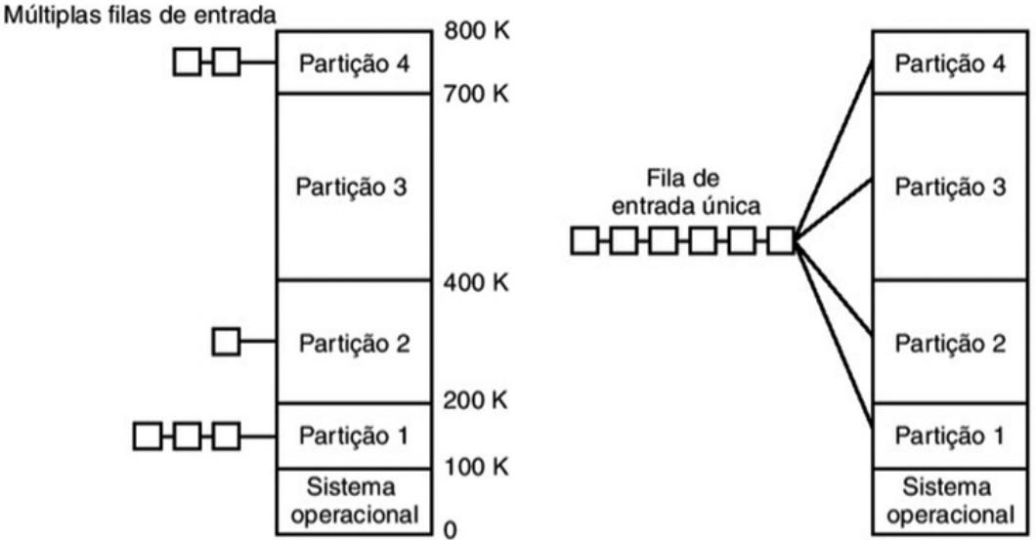
Endereços de memória

Slide 19
Problemas da multiprogramação: relocação e proteção
Relocação
  Transferência de um código de um local para outro de forma que um programa não escreva na área de outro programa
    Necessária uma vez que processos executam em diferentes endereços na memória física
Linker
  Liga programa principal, auxiliares, e bibliotecas
  Precisa saber o endereço inicial para relocar as instruções
Uma implementação é relocar ao ser carregado
  O executável deve ter uma tabela de endereços

Slide 20
A relocação durante a carga não resolve o problema da proteção
  Aplicações não podem acessar outras partições
Recursos do processador (hardware) podem resolver os problemas de relocação e proteção
  Registradores do processador:
    Base
      Endereço de início da partição
    Limite
      Tamanho da partição

